Slide 1
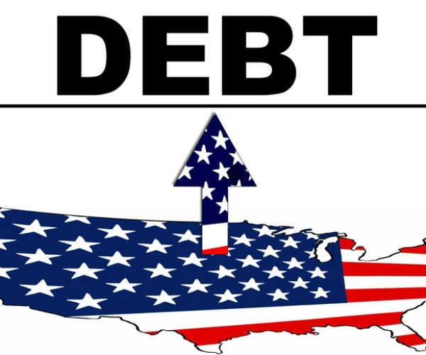
U.S. government posts widest deficit since 2012

Slide 2
to announce a company's financial results:
The oil company posted profits of $25.1 billion.

Slide 3
الحكومة الأمريكية تعلن عن أكبر عجز منذ عام 2012

Slide 4
The U.S. government closed the 2018 fiscal year $779 billion in the red, its highest deficit in six years, as Republican-led tax cuts pinched revenues and expenses rose on a growing national debt, according to data released on Monday by the Treasury Department.

Slide 5
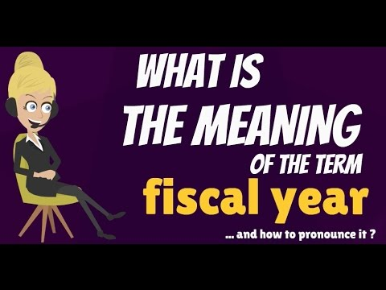

Slide 8
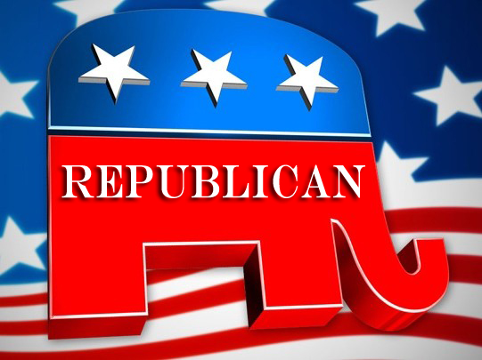

Slide 9
literal meaning of pinch

Slide 10
to restrain or limit narrowly
to cause to appear thin, haggard, or shrunken

Slide 12
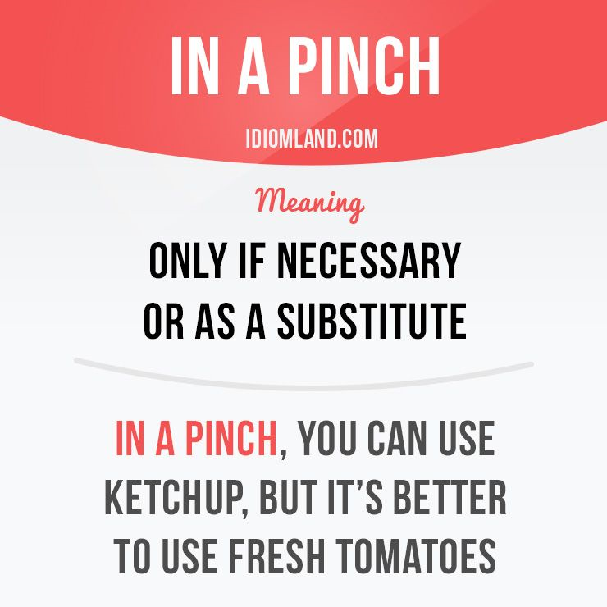

Slide 13
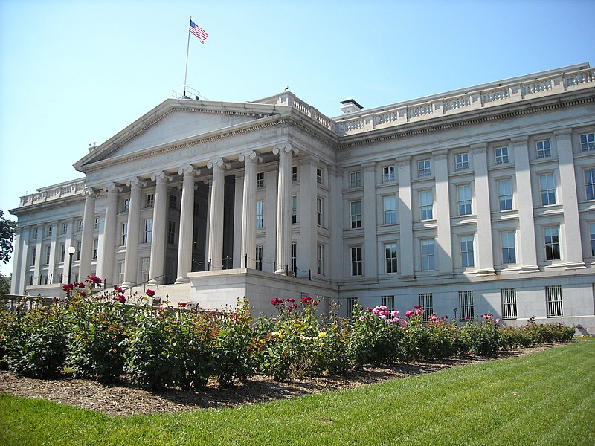
United States Department of the Treasury

Slide 14
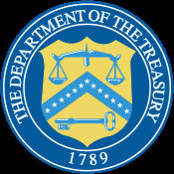

Slide 15
وفقا للبيانات التي اصدرتها وزارة الخزانة يوم الاثنين، فان الحكومة الأمريكية اغلقت السنة المالية 2018 في حالة عجز مالي وصل الى 779 مليار دولار وهو أعلى عجز لها خلال ست سنوات ، حيث خفضت / قللت التخفيضات الضريبية التي قادها الجمهوريون من الإيرادات وازدادت المصروفات على الدين الوطني المتنامي.

Slide 16
New government spending also expanded the federal deficit for the 12 months through September, the first full annual budget on the watch of U.S. President Donald Trump. It was the largest deficit since 2012.

Slide 17
Under someone's supervision; while someone is in a position of power, authority, or responsibility.
on someone’s watch

Slide 18
كما وسع الإنفاق الحكومي الجديد من العجز الفيدرالي خلال الأشهر الإثني عشر لغاية أيلول / سبتمبر ، وتعد هذه أول ميزانية سنوية كاملة منذ تولي دونالد ترامب الرئاسة الامريكية. ويذكر انه كان أكبر عجز تسجله البلاد منذ عام 2012

Slide 19
Trump and his fellow Republicans have touted the tax cuts as a boost to growth and jobs.

Slide 21
وقد اثنى ترامب وزملاؤه الجمهوريون على التخفيضات الضريبية كدعم للنمو والوظائف.

Slide 22
“America’s booming economy will create increased government revenues – an important step toward long-term fiscal sustainability,” Office of Management and Budget Director Mick Mulvaney said in a statement accompanying the data.

Slide 25
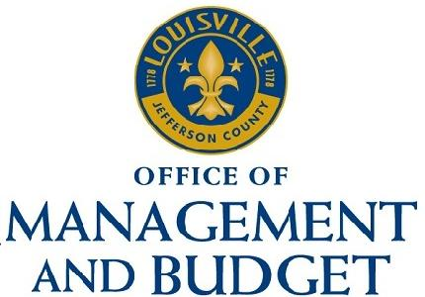

Slide 26
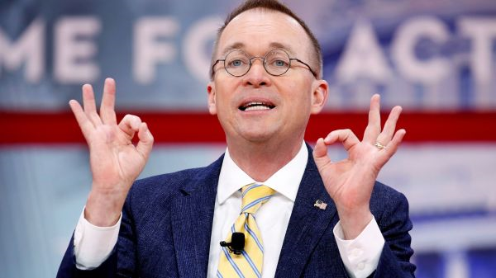
Mick Mulvaney
Director of the Office of Management and Budget
Mick Mulvaney
Director of the Office of Management and Budget

Slide 27
وقال ميك مولفاني مدير مكتب الإدارة والميزانية في بيان مرفق مع البيانات إن "الاقتصاد الأميركي المزدهر سيخلق زيادة في الإيرادات الحكومية، وهي خطوة مهمة نحو الاستدامة المالية طويلة الأجل".

Slide 28
Much of the widening of the deficit came from more spending on interest payments on the national debt. Borrowing has increased over the past year, partially to make up for slower growth in tax revenues because of the tax cuts, while military spending has also risen.

Slide 30
ويعزى جزء كبير من اتساع العجز الى زيادة الإنفاق على مدفوعات الفوائد على الدين الوطني. وقد زاد الاقتراض خلال العام الماضي ، ويعود السبب في ذلك جزئيا الى تعويض النمو البطيء في عائدات الضرائب بسبب التخفيضات الضريبية ، في حين ارتفع الإنفاق العسكري هو الاخر.

Slide 31
The U.S. Federal Reserve is raising interest rates roughly once per quarter in the face of a hot labor market and some signs of inflation.

Slide 32
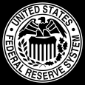
The Federal Reserve System (also known as the Federal Reserve or simply the Fed) is the central banking system of the United States of America.

Slide 33
ويعمل الاحتياطي الفيدرالي الأمريكي على رفع أسعار الفائدة مرة واحدة تقريبا في كل ربع كي يتمكن من مواجهة سوق العمل النشيط / المفعم بالحيوية وبعض علامات التضخم

Slide 34
Some Fed officials have warned that rising U.S. deficits could hamper any U.S. fiscal response to a downturn.

Slide 35
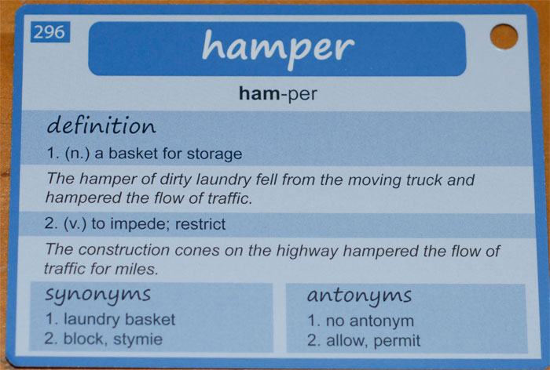

Slide 36
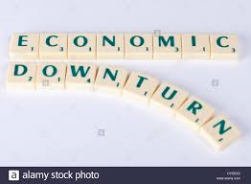
a decline in economic, business, or other activity.

Slide 37
وقد حذر بعض مسؤولي بنك الاحتياطي الفيدرالي من أن ارتفاع العجز في الولايات المتحدة قد يعيق أي استجابة مالية أمريكية للانكماش.

Slide 38
Trump has in turn criticized the Fed’s monetary tightening, saying last week that the central bank had “gone crazy.”

Slide 41
Tight, or contractionary, monetary policy is a course of action undertaken by a central bank such as the Federal Reserve to slow down overheated economic growth - to constrict spending in an economy that is seen to be accelerating too quickly or to curb inflation when it is rising too fast.

Slide 42
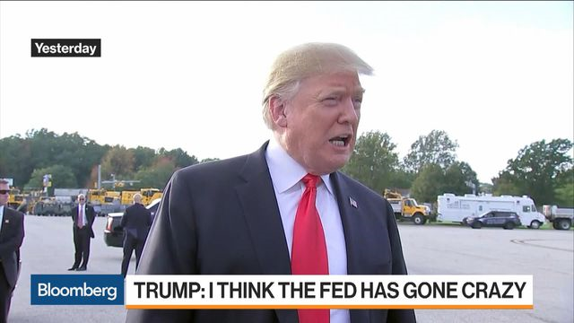

Slide 43
وبدوره انتقد ترامب سياسة التشديد / التضييق النقدي التي يتبعها بنك الاحتياطي الفدرالي ، مؤكدا الأسبوع الماضي إن البنك المركزي قد "أصابه الجنون".

